Slide 1

Финансовая грамотность предпринимателя: конкурс бизнес-проектов в школах всего региона
Финансовое просвещение детей и молодежи
Свердловская область
Автор практики: Региональный центр финансовой грамотности, УрГЭУ, группа компаний PRO
Оболенская Алена Германовна, 8 (343) 283-10-88, rcfg_so@mail.ru

Slide 2
Основная идея практики
Конкурс проектов направленный на популяризацию предпринимательства у школьников 8-11 классов, организован РЦФГ, УрГЭУ и группой компаний PRO, проводится очно.

Slide 3
Основная идея практики
На встречах, которые ведут преподаватели вузов, действующие предприниматели, в течение учебного года, ребята учатся:
- финансовой, правовой и налоговой грамотности;
- генерированию бизнес-идеи и составлению бизнес-плана; финансовому планированию;
- управлению бизнесом и его продвижению;
- информационной, экономической и кибербезопасности.

Slide 4
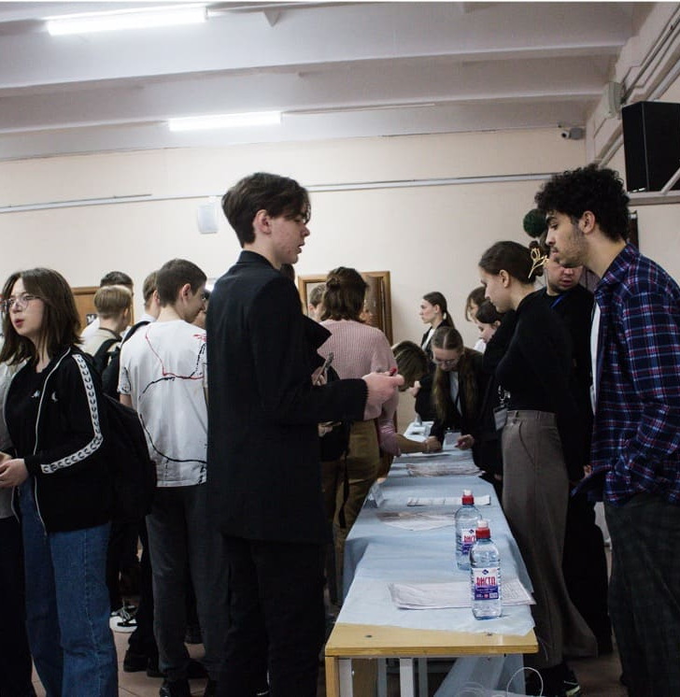
Основная идея практики
Каждая встреча с экспертами - яркое динамичное мероприятие, как способ обучения или среза знаний финансовой грамотности в форме динамичной мини лекции и интеллектуально-развлекательной игры или минипроекта.

Slide 5
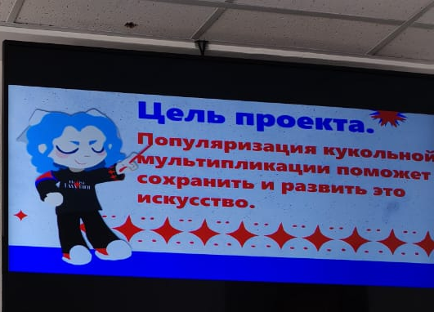
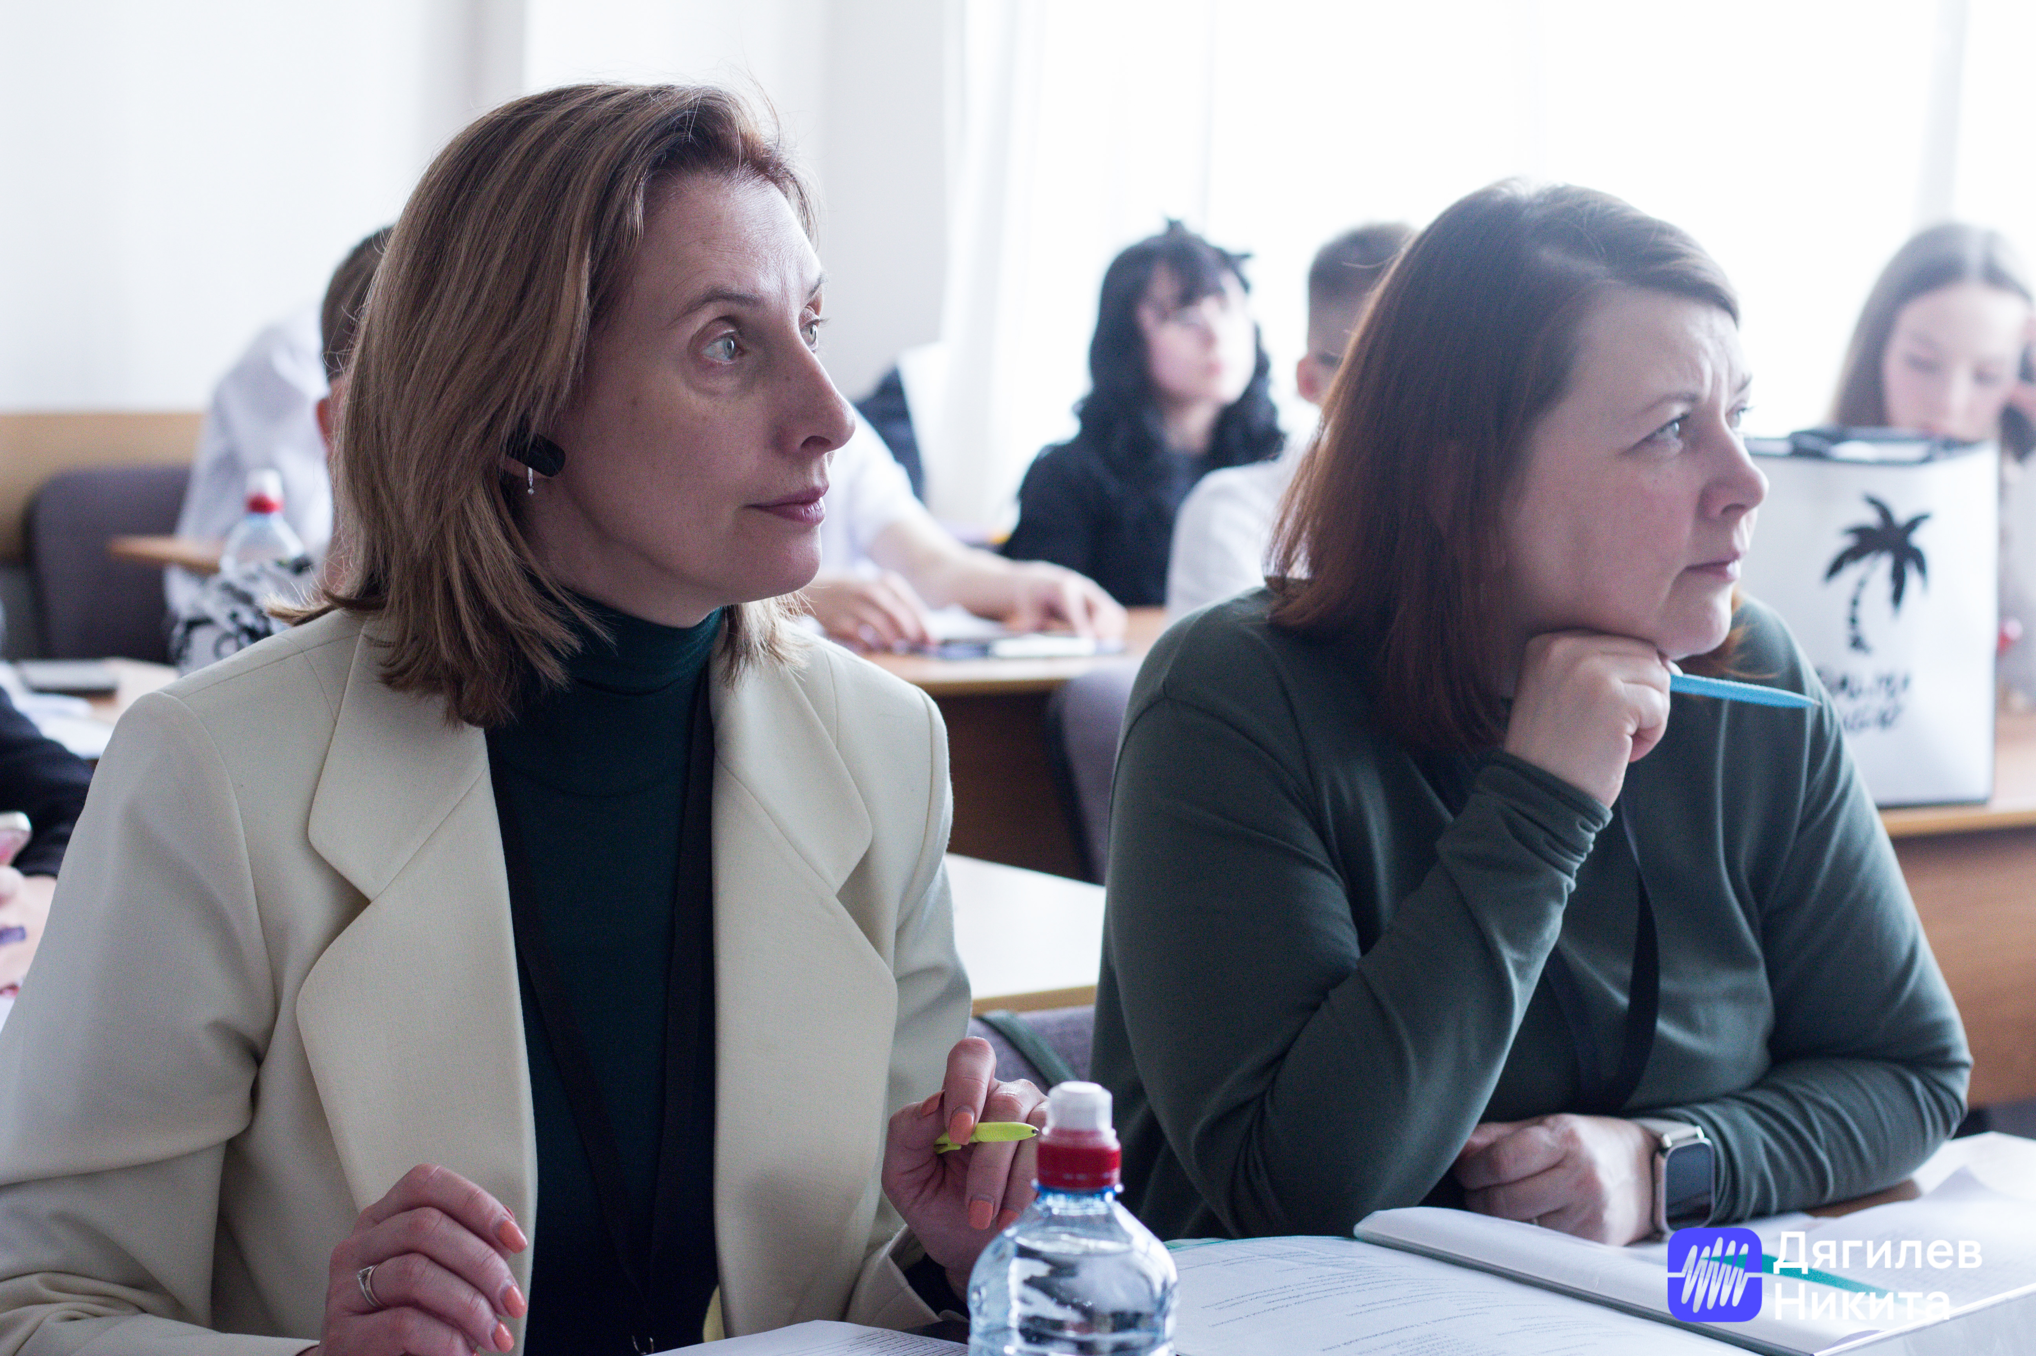
Основная идея практики
Готовые проекты участники защищают в базовых школах городов региона в присутствии 3 экспертов, наставника, родителей и одноклассников. Лучшие проекты в каждом кластере приглашены на финал. Формат соответствует запросу целевой аудитории: проводится в форме яркого очного события. Реализован просветительский и соревновательный характер. Победители получают дипломы и призы.

Slide 6
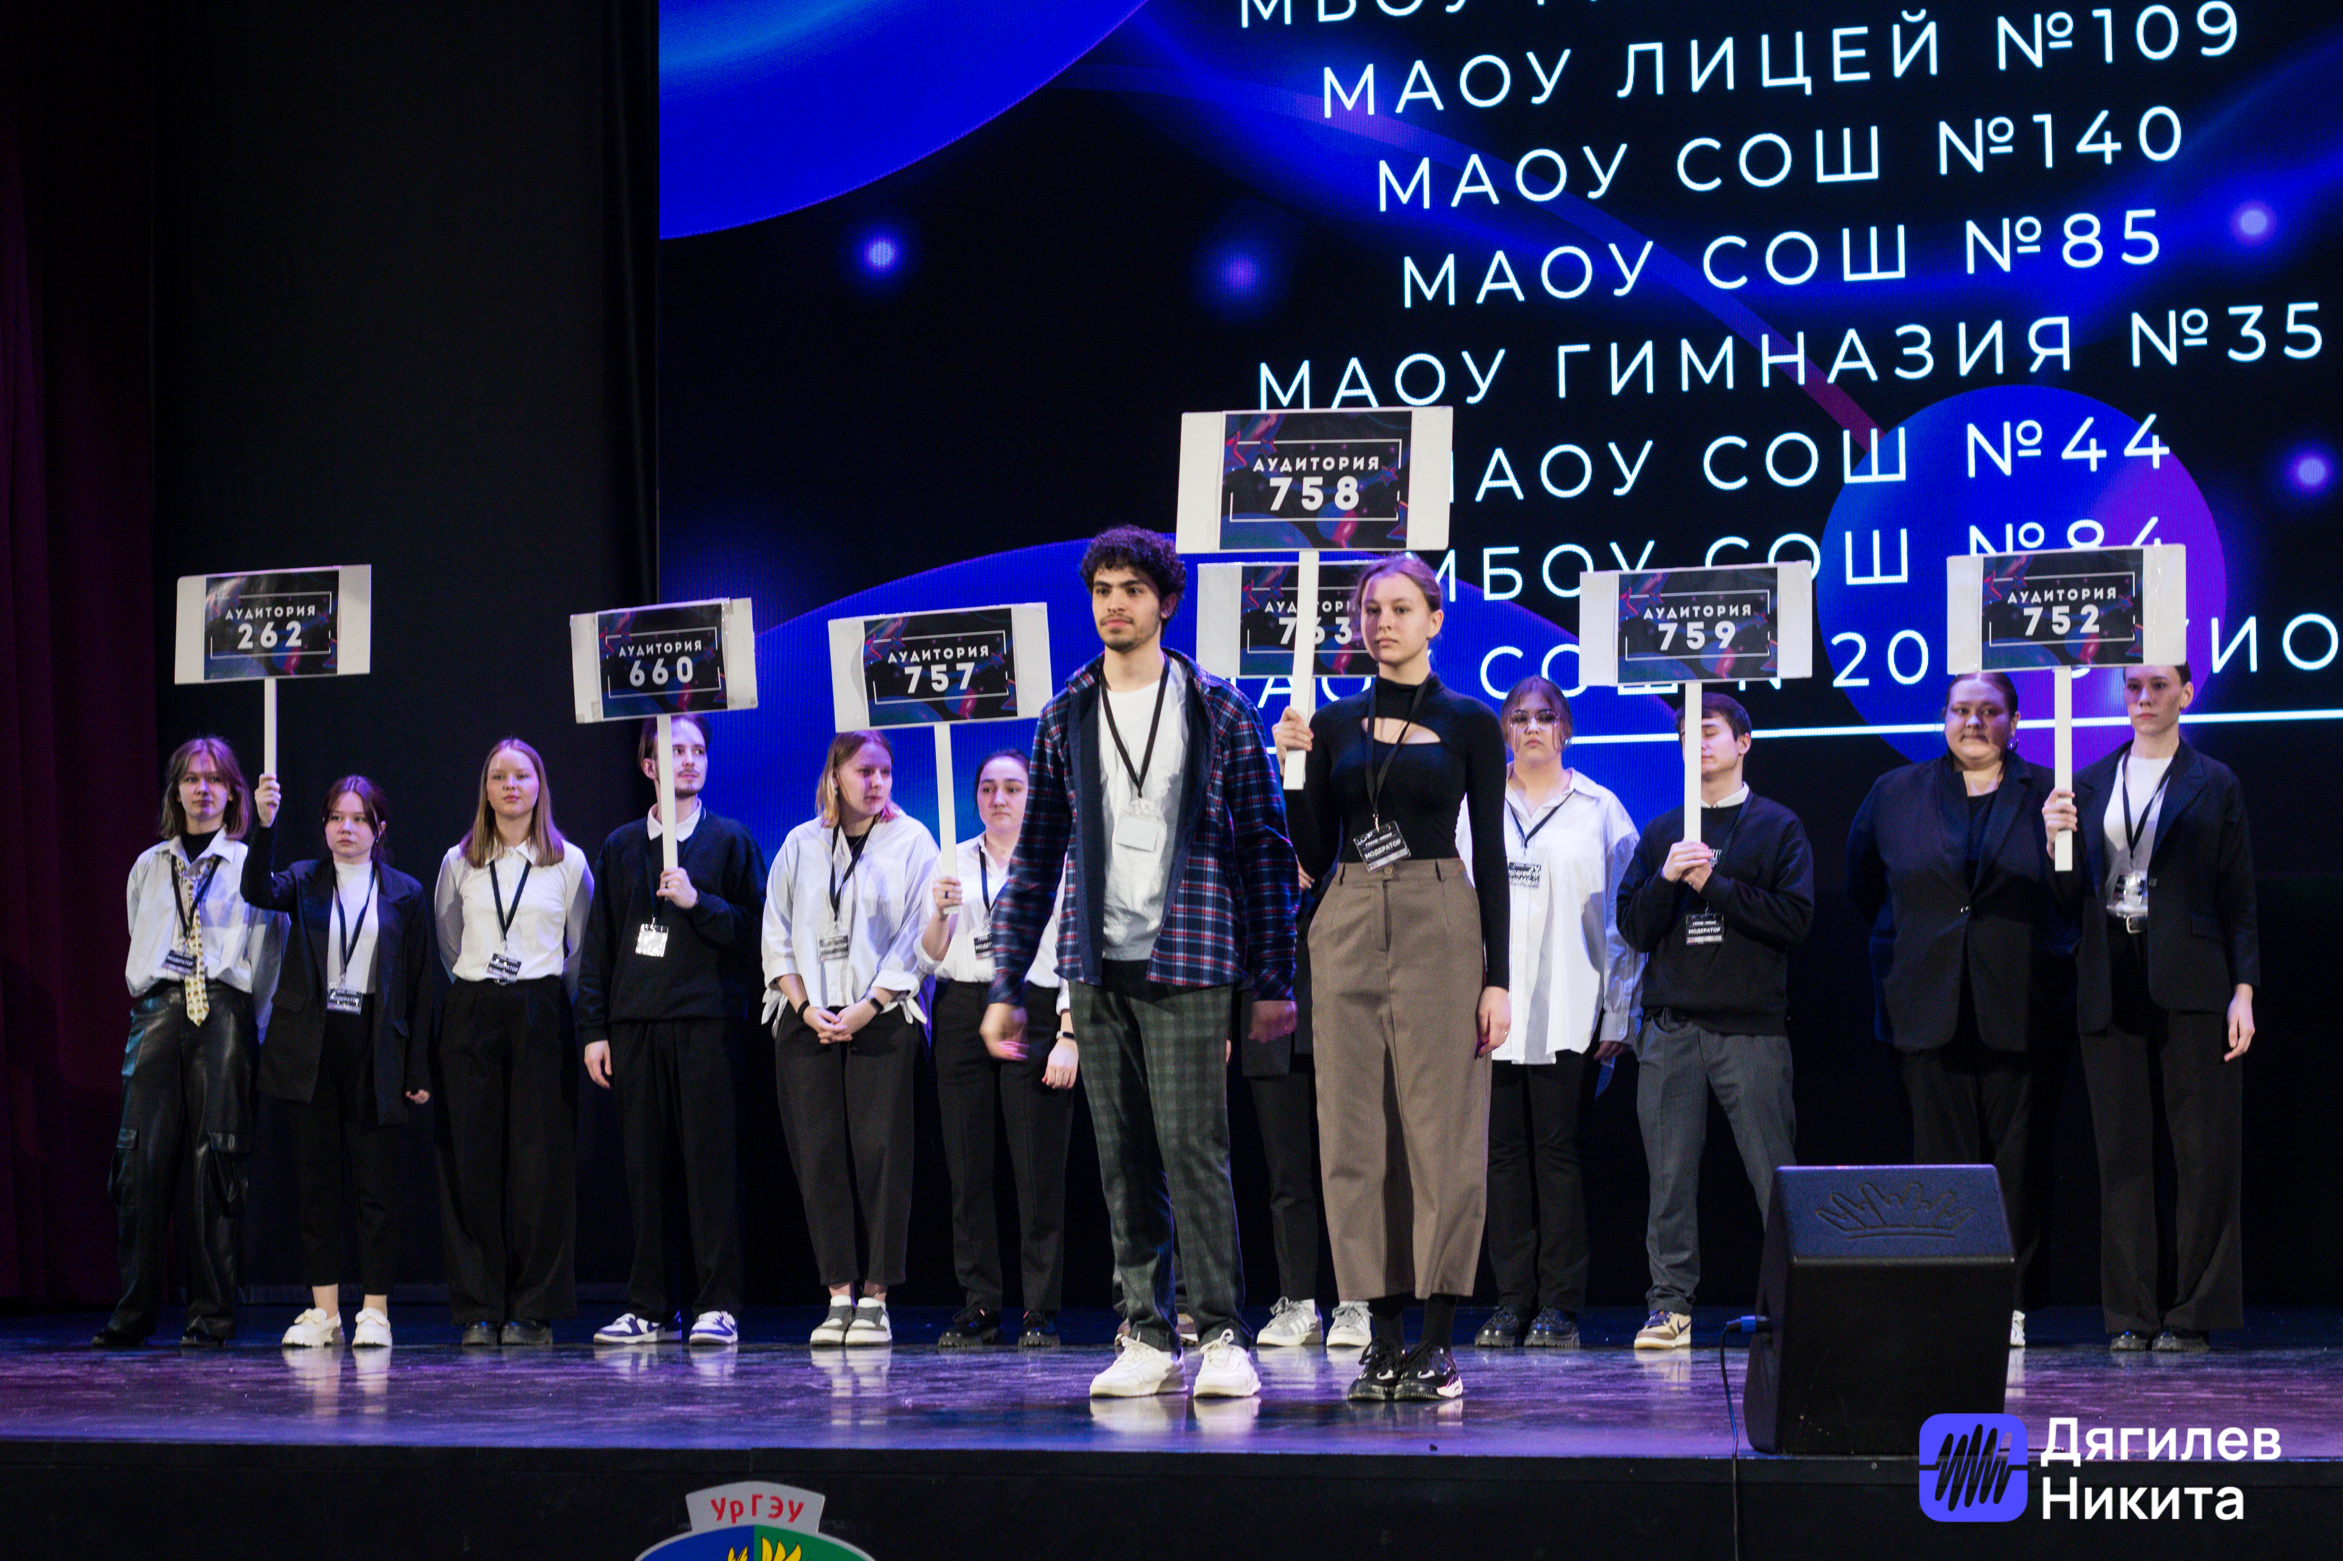
Целевая аудитория
Целевая аудитория: школьники 8-11 классов
Охват целевой аудитории: до 1000 до 5000 человек/год
Формат соответствует запросам целевой аудитории:
Интерактивность
Цифровизация
Вариативность
Динамичность
Конкурентность
Результативность, поощрения
Как следствие, высокая мотивация!

Slide 7
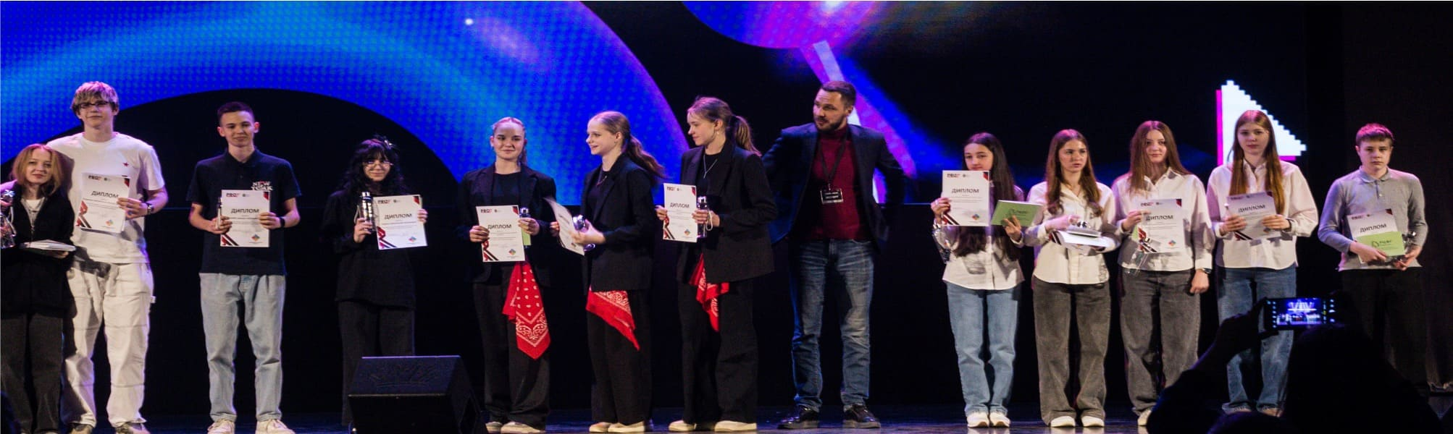
Финансовая грамотность предпринимателя: конкурс бизнес-проектов в школах всего региона ежегодно в апреле г.Екатеринбург
Весенний конкурс бизнес-проектов проведен очно в 50 школах региона, в каждом кластере выбраны 1-4 призера;
155 проектов из муниципалитетов приглашены защищены на гранд-финале в г.Екатеринбурге призеры награждены экскурсиями в банки и сувенирной продукцией.
3500 детей участвовало в проекте
проекты на школьной защите слушали и оценивали 136 экспертов, 38 экспертов на региональной защите
Оперативная диагностика уровня знаний
Мощное мотивирование для регулярного получения новой информации по финансовой грамотности.

Slide 8
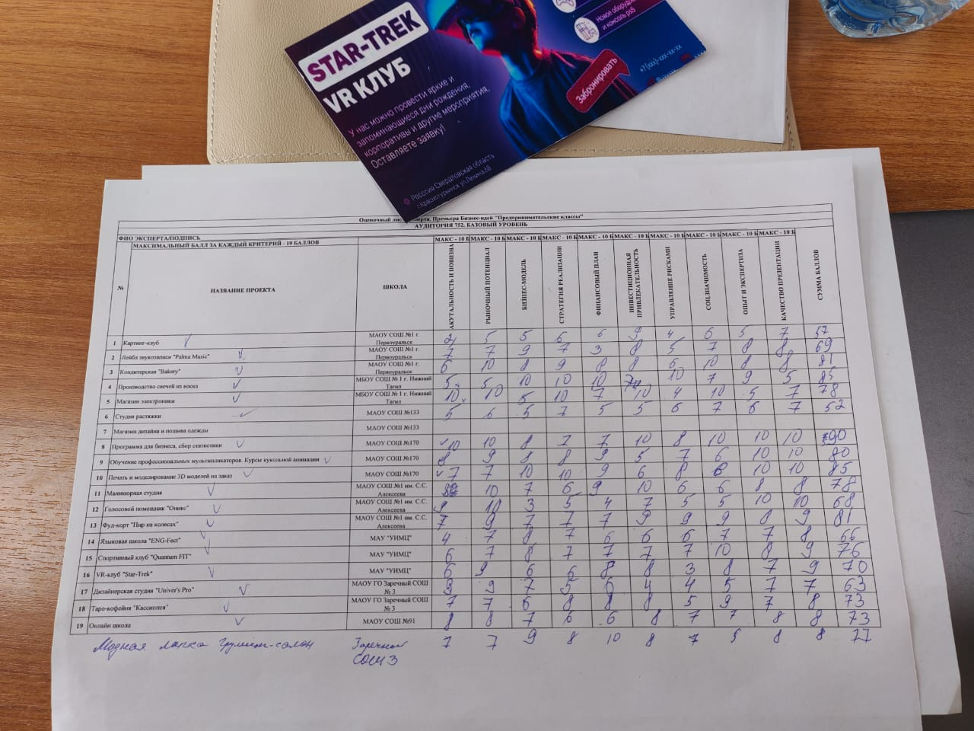
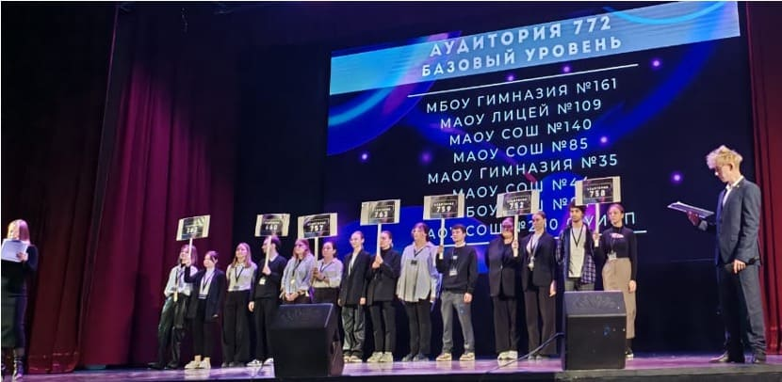
Финансовая грамотность предпринимателя: конкурс бизнес-проектов в школах всего региона. Ежегодно в апреле, г.Екатеринбург
Победители были определены экспертным жюри сразу после подсчета баллов на защите.
Победители и призеры награждены памятными призами.

Slide 9
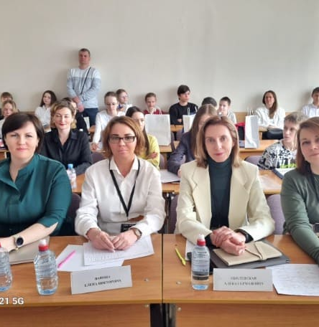
Возможности тиражирования практики
Высокая доступность для масштабирования при минимальных вложениях.
Очень гибкая практика в плане вариатива, так, тайминг можно регулировать количеством критериев оценки, а значит и разделов подготовки участников, ограничение времени на представление проекта и регламент вопросов экспертов, широкий выбор тем для освоения, очный или дистанционный формат, командное и/ или индивидуальное участие и т.п.
Охват новых целевых аудиторий от дошкольников до родителей, педагогов, предпринимателей с целью привлечения к тематике финансовой грамотности. Наиболее близкая аудитория без изменении конструкции практики - школьники.
Включение актуальных для аудитории тем финграмотности в различные проекты по развитию других видов функциональной грамотности. Например, обучение и отработка навыков работы с мобильными устройствами.

